Slide 1
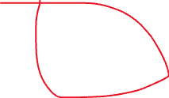
Semaine 37— 07/09 au 11/09

